Slide 1
Региональная физкультурно-спортивная общественная организация
«Федерация спортивного ориентирования Ставропольского края»
ПРЕДСТАВЛЯЕТ

Slide 2
«Ориентирование – шахматы на бегу» - это увлекательная игра, цель которой познакомить с удивительным миром спортивного ориентирования в знакомой и безопасной обстановке (на территории школ, летних лагерей) ДЛЯ ВАС: - Команда опытных судей - - Возможность выбора видов программы: выбор, заданное направление, лабиринт, ночное ориентирование, эстафета - Участники могут делиться на группы по возрасту, полу, уровню физической подготовки - Для каждой группы готовится своя дистанция согласно силам участников

Slide 3
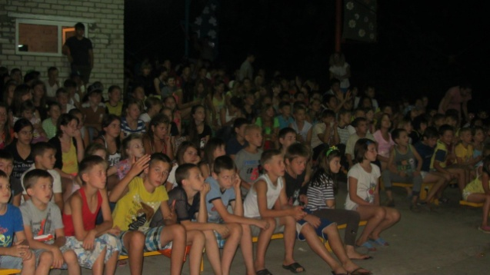
ПРОГРАММА:
1 день
18-00 - 20-00 - регистрация участников, выдача номеров
20-00 - 20-30 - инструктаж, демонстрация фильма о спортивном ориентировании
2 день
8-30 - 9-00 выдача номеров участникам
10-00 - старт (первая выбранная дисциплина)
11-00 - старт (2 выбранная дисциплина)
13-00 - награждение победителей и призеров
Программа Фестиваля может быть изменена по вашему желанию

Slide 4
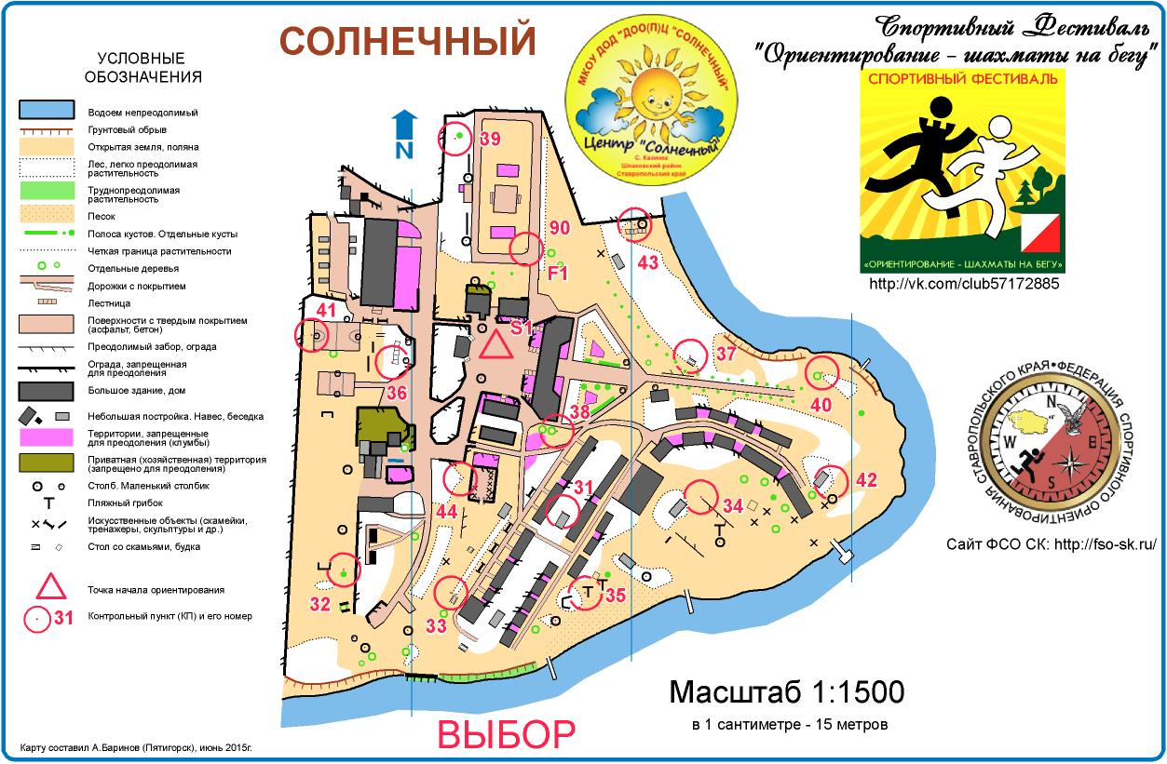
Для проведения готовится спортивная карта

Slide 5
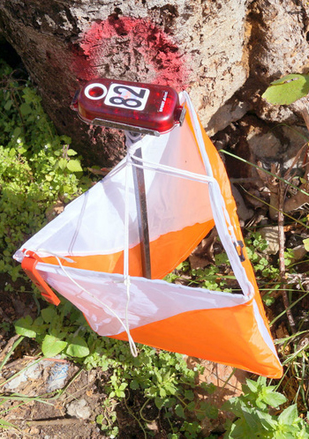
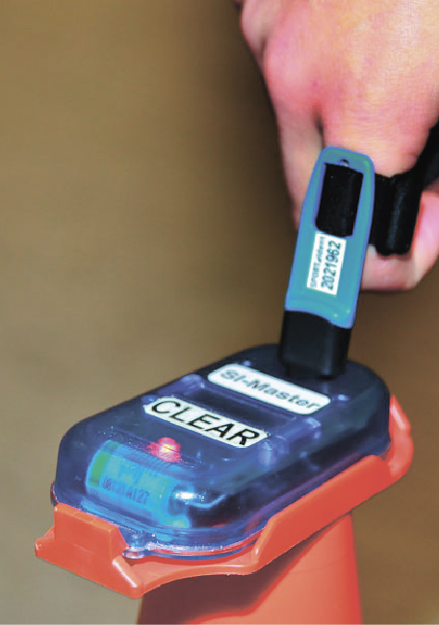
Система электронной отметки SPORTIDENT КП (контрольные пункты) оборудованы призмой и станцией электронной отметки
Участник отмечается специальным устройством: ЧИПом

Slide 6
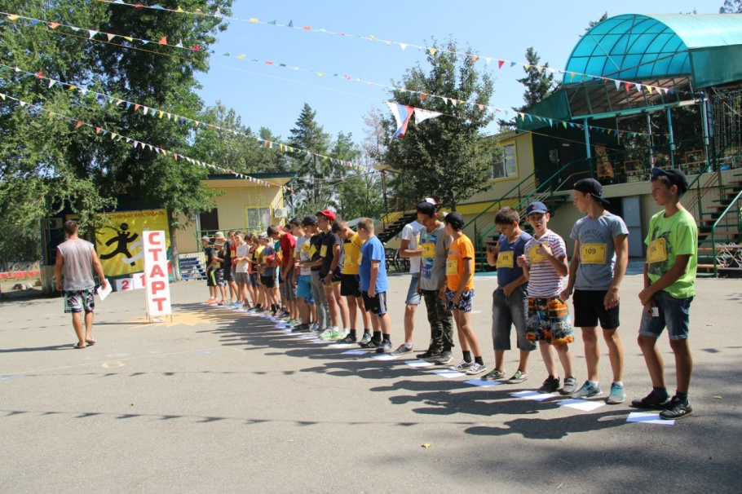
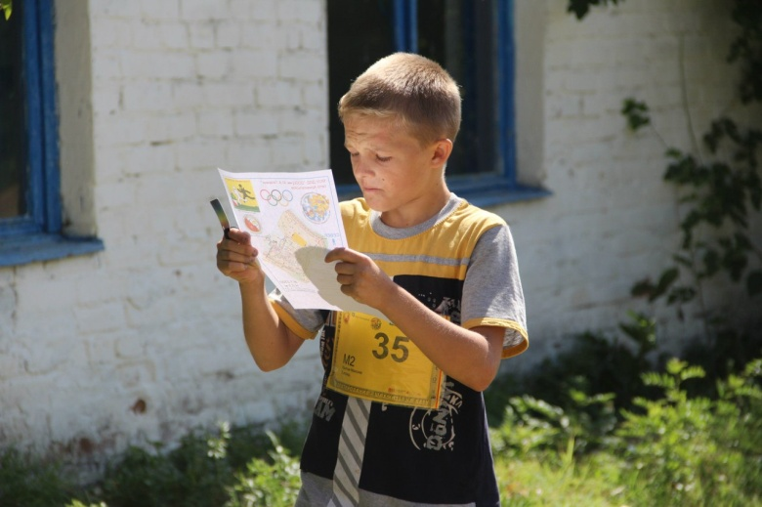
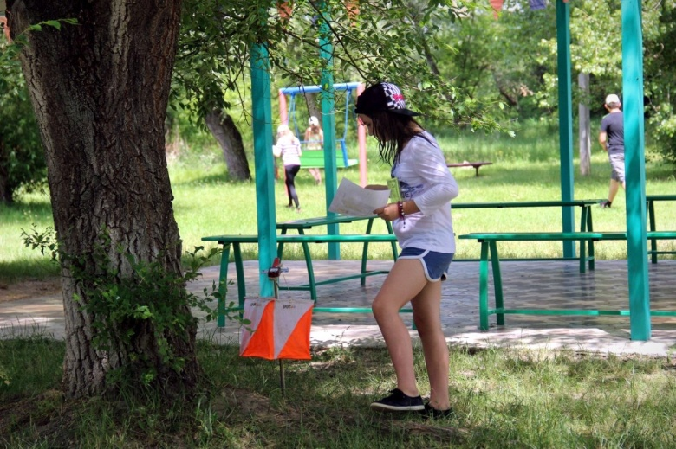
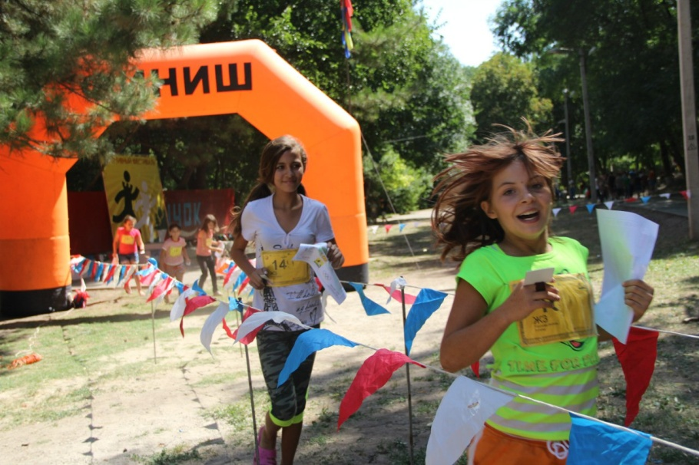
На старте каждый участник получает карту с дистанцией и чип электронной отметки и по сигналу стартовых часов отправляется на поиски.
На дистанции, пользуясь картой и подсказками в виде описания символов, участник находит определенное количество КП и отмечается на них.
После финиша участник получает распечатку со своим результатом (сплит).
В нем указывается на каких пунктах участник побывал, время прохождения дистанции, скорость и место в протоколе.

Slide 7
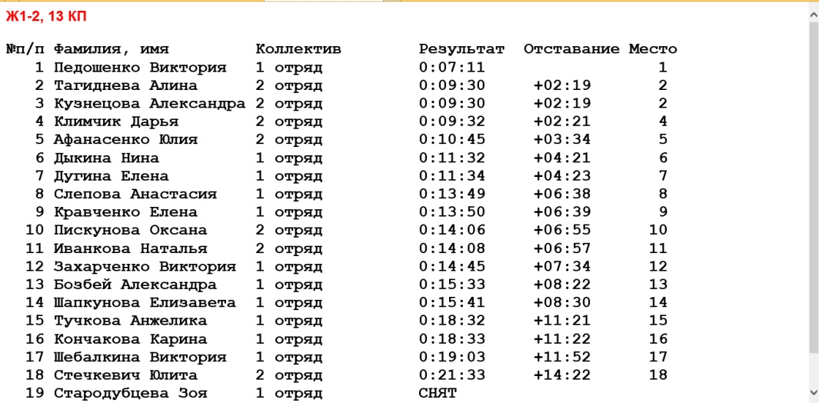
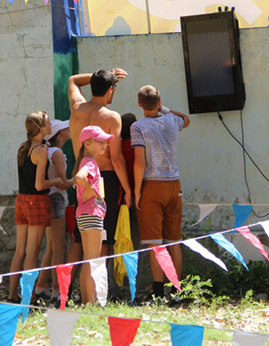
На ЖК-монитор в режиме онлайн транслируется информация
о результате каждого участника.

Slide 8
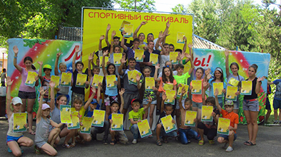
И как в любом спортивном мероприятии победителей и призеров ждут заслуженные награды!

Slide 9
ПЛЮСЫ
МИНУСЫ
Праздник, который приедет к Вам сам; Могут участвовать ВСЕ и одновременно; Каждый может победить; Новая интересная игра на свежем воздухе; Развитие физических, психологических и интеллектуальных качеств личности каждого участника. | Фестиваль состоится даже в плохую погоду; Не каждый станет призером, но воспоминания о празднике останутся на долго
Если вы хотите организовать незабываемый спортивный праздник
свяжитесь с нами любым удобным для вас способом:
Князева Варвара
8(928)817-43-71
knyazeva-fso@yandex.ru

